Slide 1

TRANSAKČNÍ ANALÝZA
BAKALÁŘSKÉ STUDIUM PSYCHOLOGIE NA FF MU
Doc. PHDR. JAROSLAVA DOSLEDLOVÁ, DR.

Slide 2
Transakční analýza
Co o ní víte, co si představujete?

Slide 3
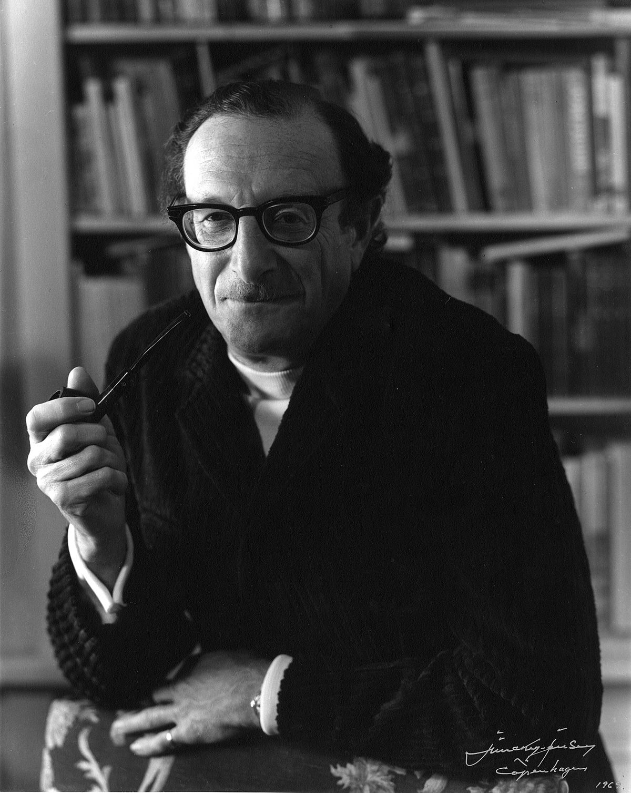
Eric Berne (1910 – 1970)

Slide 4



Výběr ze studijní literatury

Slide 5
Požadavky k úspěšnému ukončení předmětu
80% účast v hodinách (je možné 2x chybět)
Příprava prezentace ve skupině na některou skupinu her (po Velikonocích, pravděpodobně 8.4.)
Zpracování kontraktu (přesné zadání až v závěru semestru na základě probrané látky)

Slide 6
Transakční analýza - východiska
Eric Berne (1910-1970)
Strukturální analýza
Funkční analýza
Analýza her
Analýza životního scénaře
3 základní potřeby (hlady)
Hlad po struktuře
Hlad po podnětech
Hlad po pozici

Slide 7
Struktura
Existuje několik způsobů, jak trávit čas:
Stažení se od druhých
Rituály
Zábavy
Činnosti
Hry
Intimita

Slide 8
Podněty
Stroke – pohlazení, každá jednotka projeveného záujmu, tj. jakákoliv zpětná vazba
Pozitivní nepodmíněná ZV
Pozitívní podmíněná ZV
Negativní podmíněná ZV
Negativní nepodmíněná ZV

Slide 9
Kulturní pravidla ovlivňující proces přijímání a udělování sociálních podnětů ve smyslu strokes
Neříkej si o pozornost, i když ji chceš
Nedávej pozornost, i když ji chceš dát
Dej pozornost, i když ji nechceš dát, přijmi pozornost, i když o ni nemáš zájem
Nevěnuj pozornost sám/sama sobě

Slide 10
Kulturní pravidla ovlivňující proces přijímání a udělování sociálních podnětů ve smyslu strokes
Neříkej si o pozornost, i když ji chceš
  Namlouvání, vztahy, rodina
    Zachovat kulturně sdílenou potřebu „být dobývána“, nebýt „stíhačka“: „Kéž by tak zavolal (napsal), já mu nechci volat (psát) první.“
    Zachovat (sebe)obraz silného muže a otce
  Pracovní oblast
    Po 40 letech v práci pracovník odchází, aniž by mu kdokoliv byť jen poděkoval. Zůstává mlčky ve své hořkosti.
    Zachovat (sebe)obraz silného vedoucího

Slide 11
Kulturní pravidla ovlivňující proces přijímání a udělování sociálních podnětů ve smyslu strokes
Nedávej pozornost, i když ji chceš dát
  Vztahy
    sebeprezentace ve smyslu být vzácný/vzácná, nedostupný/ nedostupná, těžce dosažitelný/dosažitelná
  Smlouvání

Slide 12
Kulturní pravidla ovlivňující proces přijímání a udělování sociálních podnětů ve smyslu strokes
Dej pozornost, i když ji nechceš dát, přijmi pozornost, i když o ni nemáš zájem
  Vztahy
    Reciprocita – oplacení návštěvy, i když se moc nechce
  Pracovní oblast
    spolupráce pracovníků s negativními vztahy mezi sebou
    situace vyžadující slušnost vůči spolupracovníkům na stejné úrovni, nadřízeným, (služebně) starším, i podřízeným

Slide 13
Kulturní pravidla ovlivňující proces přijímání a udělování sociálních podnětů ve smyslu strokes
Nevěnuj pozornost sám/sama sobě
(nebuď sobecký/sobecká, jsi tady pro druhé, buď citlivý/citlivá pro jejich potřeby…)

Slide 14
Životní pozice (postoje) a komunikace

Slide 15
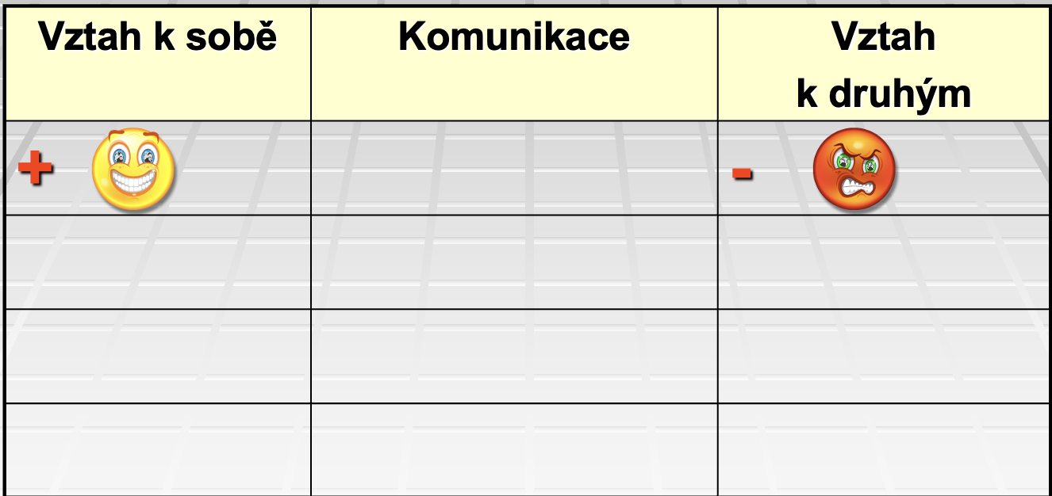
Životní pozice (postoje) a komunikace

Slide 16
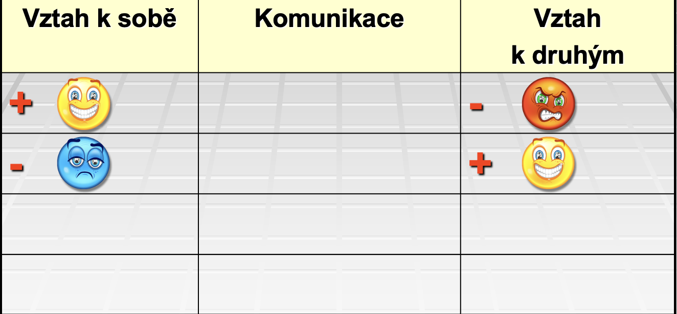
Životní pozice (postoje) a komunikace

Slide 17
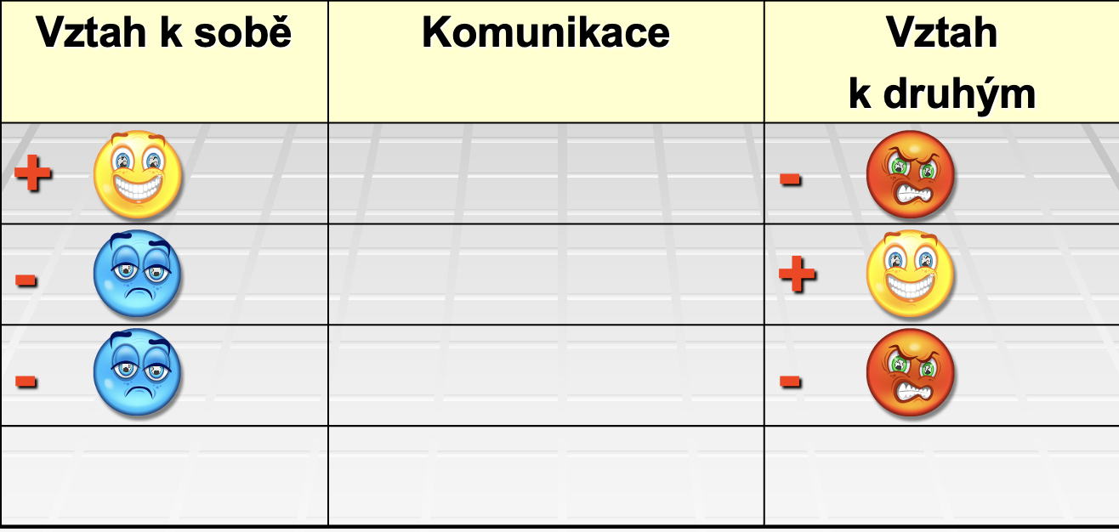
Životní pozice (postoje) a komunikace

Slide 18
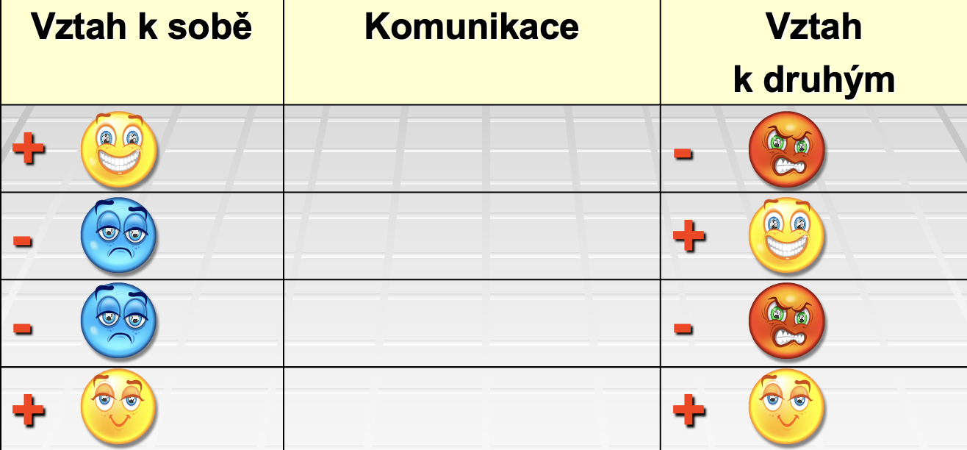
Životní pozice (postoje) a komunikace

Slide 19
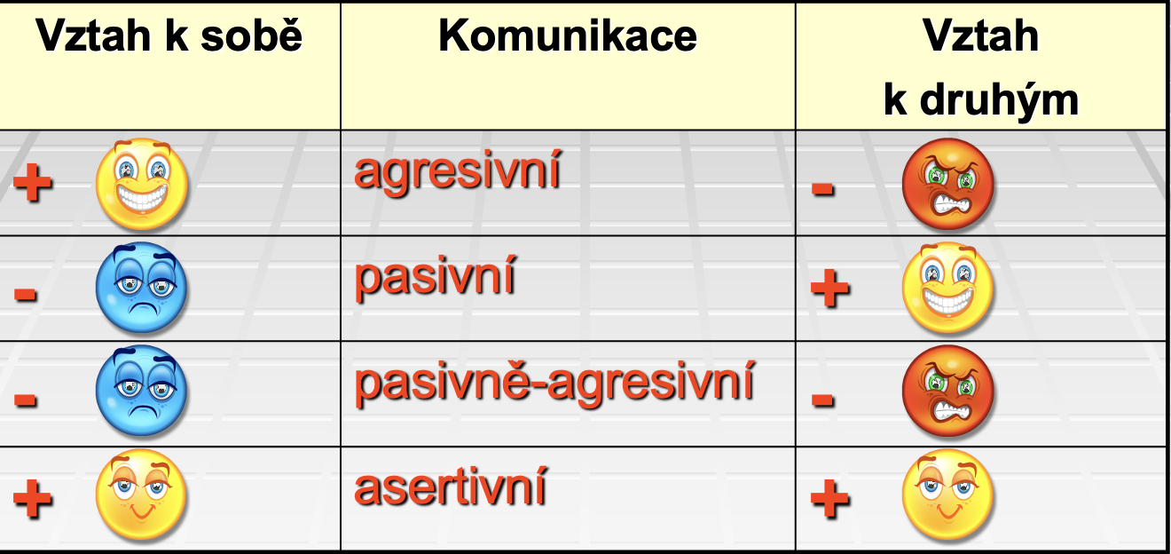
Životní pozice (postoje) a komunikace

Slide 20
Pozice
Já jsem OK, ty jsi OK.
Já jsem OK, ty nejsi OK. Arogance jako obranný mechanismus, v podvědomí pocit vlastní nedostačivosti.
Já nejsem OK, ty jsi OK. Lidi mají větší právo na štěstí, potřebuju jejich souhlas.
Já nejsem OK, ty nejsi OK. Vražda, sebevražda, psychóza.

Slide 21
Strukturální analýza
Osobnost každého člověka v sobě zahrnuje (a navenek projevuje) 3 různé stavy ega:
Rodič
Dospělý
Dítě
Ro
Do
Dí

Slide 22
Rodičovský egostav
uvažujeme a chováme se tak, jak jsme to převzali od rodičů a jiných
důležitých postav
(je to soubor pravd, zásad, nařízení, limitů, předem stanovených pravidel,
žádoucích způsobů chování a jednání)
neverbální projev:
karatelská, ochranitelská pozice, pohled přes brýle, vztyčený prst, úsměv, obejmutí, kritický,
autoritativní, uklidňující, chlácholivý hlas
typické verbální výrazy:
rozkazovací způsob (“nedělejte”, “měli byste”, “musíte”, “buďte”), hodnotící přídavná
jména a příslovce (“dobrý”, “špatně”), generalizace (“vždy”, “nikdy”)
v rámci tohoto stavu rozlišujeme polohu:
a) kritického rodiče
b) pečujícího rodiče

Slide 23
Dospělý egostav
reprezentuje logickou, racionální, neemocionální, řešící,
předvídající složku našeho já
řídí se objektivní skutečností – pracuje s informacemi, myslí, analyzuje,
zařizuje, rozhoduje
neverbální projev:
vzpřímené držení těla, soustředěný, klidný výraz ve tváři, cílevědomý projev,
kontakt očima, “otevřená” gesta, výrazný, jasný, neemocionální hlas
typické verbální výrazy:
slovesa v 1. osobě jedn. čísla (“myslím si …”, “domnívám se …”, “předpokládám …”),
odpovědi na otázky “kdo”, “co”, “jak”, “kde”, konkrétní vyjádření, specifikace,
fakta, motivační výzvy (“Pojďme …”)

Slide 24
Dětský egostav
představuje energetizující a citovou složku, s prvky hravosti,
zvídavosti, závislosti, nejistot nebo zkratkovitého, nelogického
přístupu
neverbální projev:
neklid, pobíhání, nekontrolovaná gesta, smích, pláč, zvědavý výraz v obličeji
typické verbální výrazy:
množství citoslovcí (“Jů.”, “Hele.”, “Bezva.”), subjektivně zabarvená slovesa (“Chci.” ,
“Nemohu.”, “Rád bych …”.)
v rámci tohoto stavu rozlišujeme polohu:
a) adaptovaného dítěte
b) spontánního dítěte

Slide 25
Zvědomění rodičovského egostavu
Jaký měli(mají) rodiče vztah k penězům? Co říkali? Co dělali?
Jak se chovali partnersky? Poselství o sexuální roli (jak je dobré být mužem nebo ženou)?
Jaké hodnoty vyznávala matka? Jaké otec? Co říkali o životě? Jaký byl jejich vztah ke vzdělání? Čím jsem je potěšil(a), čím rozzlobil(a)? Jaké byly jejich názory na odlišnosti (etnické, v oblékání)?
Tradované odstrašující příklady v rodině
Co bych doporučil(a) svým rodičům, že měli dělat jinak?
Co jsem vědomě přijal(a), co odmítl(a), co nevědomě přejal(a)?

Slide 26
Postup při zásadním životním rozhodnutí
Cíl: uvědomit si podíl dětského a rodičovského egostavu, rozhodovat v dospělém egostavu
Otec: Co by si pomyslel, kdybych mu to všechno řekl(a)? Co by chtěl, řekl, udělal?
Matka: Co by si pomyslela, chtěla, řekla, udělala?
Jaké mám k danému bodu informace? Jsou nějaké informace, které mi scházejí? Kde si je mohu doplnit?
Jaké jsou mé pocity? Jaké jsou mé pocity z pocitů?
Co já myslím, chci a co udělám?

Slide 27
Funkční analýza (analýza komunikačních transakcí)
Transakce komplementární (rovnoběžné)
Transakce zkřížené
Transakce skryté

Slide 28
Komplementární (rovnoběžné) transakce
Ro
Ro
Do
Do
Dí
Dí

Slide 29
Komplementární (rovnoběžné) transakce
Ro
Ro
Do
Do
Dí
Dí

Slide 30
Zkřížené transakce
Ro
Kr Ro
Pe Ro
Do
Do
Dí
Dí

Slide 31
Zkřížené transakce
Ro
Ro
Do
Do
Dí
Dí

Slide 32
Zkřížené transakce
Ro
Ro
Do
Do
Dí
Dí

Slide 33
Zkřížené transakce
Ro
Ro
Do
Do
Dí
Dí

Slide 34
Skryté transakce
Ro
Ro
Do
Do
Dí
Dí

Slide 35
Manipulace ze strany dítěte nebo kritického rodiče
Cíl: držet dospělý egostav
Komunikační situace:
Váš/Vaše spolubydlící se na Vás zlobí, protože neplníte domluvený rozpis úklidu.
Vašemu příteli/Vaší přítelkyni se nechce jít venčit psa, kterého máte ve společné péči. Snaží se Vás přemluvit, že venčit půjdete Vy, i když na Vás není řada.
Váš přítel/Vaše přítelkyně si chce půjčit Vaše kolo (šaty, knihy, šperky….nebo cokoliv jiného subjektivně cenného), ale Vám se danou věc půjčit nechce. Snaží se Vás přemluvit…
Váš spolužák/Vaše spolužačka se Vás snaží přemluvit, abyste za něj/za ni vypracovali náročný úkol do určitého předmětu nebo aspoň jeho část.
Na přípravě skupinové prezentace jste se moc nepodílel, nechal jste to na jiných. Váš spolužák/Vaše spolužačka vyjadřuje vůči Vám svou frustraci a hněv.
Chcete přemluvit svého partnera/svou partnerku ke koupi drahé dovolené. Vlastně se ukazuje, že už jste zaplatili menší zálohu, ale nemáte na doplatek.

Slide 36
Co je třeba dělat pro udržení dospělého egostavu?
být asertivní
Základní asertivní techniky
Asertivní zpětná vazba
Asertivní NE
Technika otevřených dveří
Obehraná gramofonová deska
Negativní aserce
Negativní dotazování

Slide 37
Hry
Hry jsou opakující se vzorce chování, které vedou k důvěrně známým „špatným“ pocitům. Přestože si zpravidla tyto vzorce do jisté míry uvědomujeme, nejsme si vědomi psychologických hnacích sil , které stojí v jejich pozadí. Hry posilují a udržují scénář jedince.
životní hry
manželské a sexuální hry
společenské hry
hry podsvětí
hry v poradnách
neškodné hry.

Slide 38
Charakteristiky zdravé komunikace
Bezprostřednost reakce
Kognitivní přizpůsobování se partnerovi
Zájem o druhého (pozorné a aktivní naslouchání, otevřené otázky, trpělivost, přátelský pohled a hlas)
Oční kontakt
Reciprocita (vyváženost, symetrie)
Vyladěnost
Humor
Podpora vývoje a flexibility
Konzistence – trvalost vztahů

Slide 39
Rodičovské příkazy-drivery
Buď dokonalý (á)! Be perfect!
Potěš mě! Please me!
Buď silný! Be strong!
Vynasnaž se! Try hard!
Pospěš si! Hurry up!

Slide 40
Rodičovské příkazy_povolení
Buď dokonalý (á)! Be perfect!
  Jsi dobrý (á) takový, jaký (á) jsi!
Potěš mě! Please me!
  Potěš sám sebe!
Buď silný! Be strong!
  Vyjadřuj svobodně své emoce, buď otevřený(á)!
Vynasnaž se! Try hard!
  Běž a udělej to!
Pospěš si! Hurry up!
  Využij v klidu svůj čas!

Slide 41
Rodičovské zákazy
Nebuď!
Nebuď sám/sama sebou!
Nebuď důležitý(á)!
Nepatři nikam! Nikomu nevěř! Nebuď blízký(á)!
Nemysli!
Nebuď dítětem! Nedospívej!
Nebuď zdravý(á)! Nebuď normální!
Nepouštěj se do ničeho! Nedělej! Nedosahuj!
Nepociťuj! Nepociťuj to, co cítíš!

Slide 42
Rodičovské zákazy_povolení
Nebuď! Těší nás, že jsi tady!
Nebuď sám/sama sebou! Jsem rád(a), že jsi kluk/děvče. Zjisti, kdo skutečně jsi!
Nebuď důležitý(á)! Tvoje bytí tady, tvoje potřeby, tvoje pocity, tvoje myšlení, tvůj postoj a zkušenosti jsou pro nás důležité!
Nepatři nikam! Je pěkné držet tě, hladit tě, být ti nablízku!
Nemysli! Můžeš být zvědavý. Můžeš myslet sám/sama za sebe!
Nebuď dítětem! Nedospívej! Tvoje potřeby jsou v pořádku! Mám radost, že rosteš!
Nebuď zdravý(á)! Nebuď normální! Starej se o sebe! Ať se ti dobře daří!
Nedělej! Nedosahuj! Objevuj svůj svět a něco vyzkoušej! Můžeš něco podniknout, máš naši podporu! Je dobré převzít odpovědnost za vlastní potřeby, pocity a jednání!
Nepociťuj! Nepociťuj to, co cítíš! Věř svým pocitům!

Slide 43
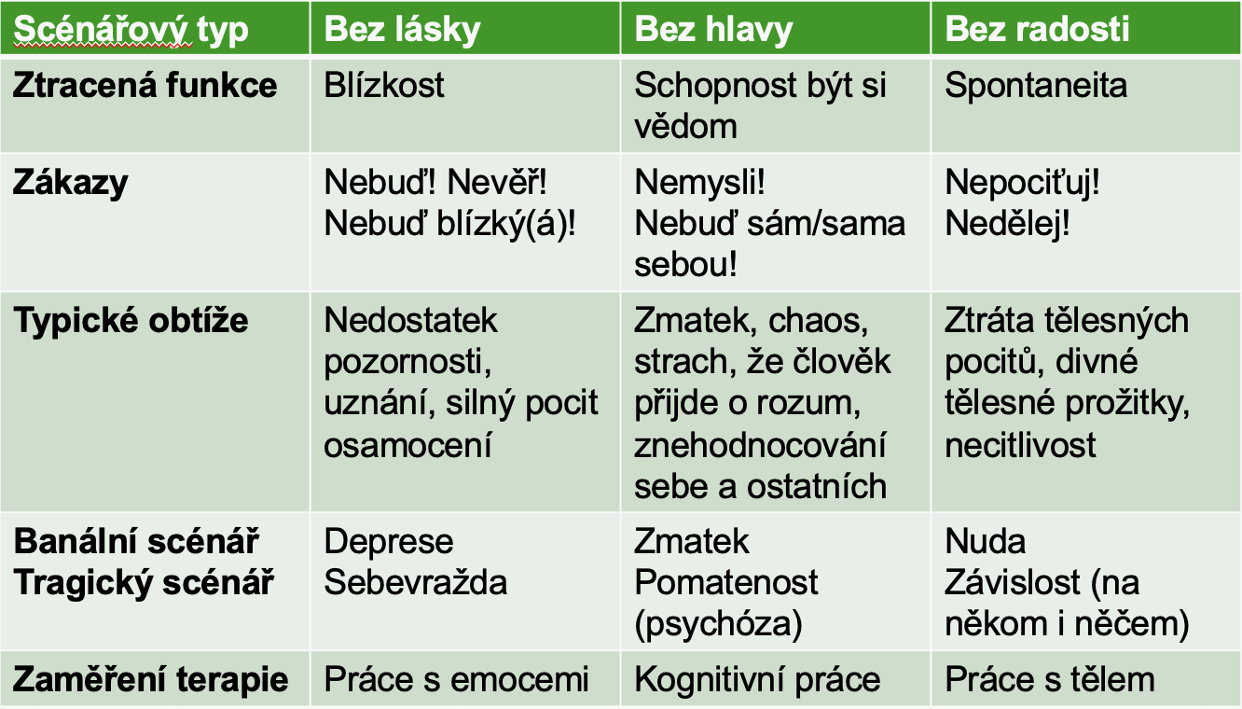
Typy scénářů: bez lásky, bez hlavy, bez radosti

Slide 44
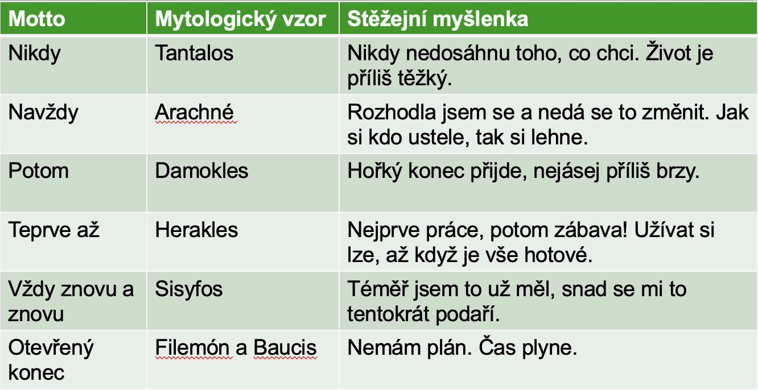
Scénáře jako struktura času života

Slide 45
Otázky k analýze scénáře
Co se vypráví o tvém porodu?
Co víš o době před tvým narozením?
Jak o tobě mluví tvoje matka/otec?
Jak o tobě mluví jiní příbuzní?
Jak bylo vybráno tvé jméno?
Máš přezdívku?
Čím ses měl/máš podle přání tvých rodičů stát? (I z hlediska poselství v podobě životních vzorů)
Jaké pocity jsou v tvém životě časté?
Jak bude vypadat tvůj život za 10, 20, 50….let, bude-li vše pokračovat jako nyní?
Jak by vypadala tvá socha na náměstí? (Zkus si prakticky)
Co by vyjadřovala?
15 minut samostatná práce, 20 minut sdílení v triádách

Slide 46

Typické známky vlivu scénáře
Zmnožená opakování konfliktů a problémů, stereotypní způsoby myšlení a stereotypní pocity
Odosobněná vyjádření (stává se mi…, člověk prožívá…)
Přílišné lpění nebo naopak bagatelizace problematických dětských zážitků
Silná závislost na rodičích, nadřízených, veřejném mínění..)
Pseudoracionální vysvětlování a zdůvodňování (racionalizace)
Magická očekávání (čas, zachránce, zázrak)
Lpění na dětstkých iluzích o vlastní nebo cizí důležitosti (grandiozita)
Upřednostňování fantazie před realitou
Šibeniční humor (vysmívání se vlastnímu utrpení)
Zmnožení kondicionálních výroků (kdybych …byl/a, tak bych…)
Nedostatek alternativ (nemohu jinak)
Výrazné zevšeobecňování (vždy, nikdy, vůbec…)

Slide 47
Cíle psychoterapeutického procesu v TA
Autonomie
Vnímavost
Spontánnost
Blízkost
Čím je typický transakční analytik?
Usilování o autonomii, vlastní i druhých
Úcta k sobě i k druhým („já jsem OK, ty jsi OK“)
Osobní odpovědnost, sebepoznání, emoční gramotnost
Humanistický postoj
Otevřená komunikace, spolupráce
Vyhýbání se psychologickým hrám
Uzavírání jednoznačných smluv
Dodržování etického chování podle kodexu národní TA organizace

Slide 48
Kontrakt v profesní i soukromé sféře
Klient (pacient, soukromá osoba) naformuluje, co ho (ji) trápí, často v negativní formě, např.: „Nechci být tak závislý (-á) ...“
Přeformulovat na pozitivní tvrzení: Co chci? Např.: „Chci být autonomní...“
Intuitivní posouzení změny, zda je reálná: Není to hlas kritického rodiče? Dá se to vůbec zvládnout?
Vyjádřit cíl specificky v termínech vztahujících se k jednání: Jak poznáte, že nastala změna? Jak pozná vaše okolí, že nastala změna? Když změny dosáhnete, co všechno bude ve vašem životě jinak?
Je změna bezpečná? Ptáme se (spontánního dítěte v klientovi) na výsledek i proces, zda není moc ohrožující.
Proč tu změnu chce? Pro sebe? Pro někoho jiného? Měl(-a) bych to udělat jako adaptované dítě? Jaká instance ke změně vybízí (rodič, dospělý či dítě?)
Rozumělo by klientově formulaci i normální 8 – 9leté dítě? Pokud ne, je třeba plán změny přeformulovat.
Co je ochotný za změnu zaplatit? Čas, peníze, vnitřní bolest, ohrožení důležitých vztahů...
Vymyslet cca 5 prvních kroků, které k cíli vedou, a udělat jeden z nich ještě tenhle týden.
Udělat si seznam lidí, kterých se změna týká, a těch, které mohu žádat o podporu.
Probrat „háčky“, které mohou vést k úniku: Nemám čas, nemám na to kapacitu...

Slide 49
Organizace TA
ITAA International Transactional Analysis Association (založena r. 1964)
Transactional Analysis Journal
https://itaaworld.org/
EATA European Association for Transactional Analysis (založena r. 1976)
https://eatanews.org/
ČATA Česká asociace transakční analýzy
(založena r. 1994)
https://ta-cata.cz/

Slide 50
Literární zdroje
Vybrané literární zdroje uvedeny v IS
Knihovna ČATA:
Seznam monografií
https://tacata.cz/vzdelavani/knihovna/#KNIHY
TAJ – Journal of Transactional Analysis
Články
http://www.ta-cata.cz/wp-content/uploads/2017/03/tajdisk-v3-article-list.pdf

